Slide 1
Percabangan Kondisi Switch Case Bahasa C++

Slide 2
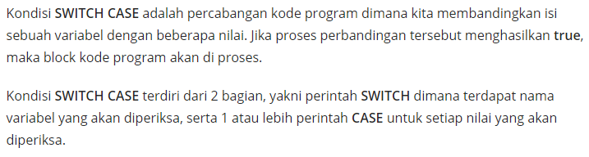
Pengertian SWITCH CASE Bahasa C++

Slide 3
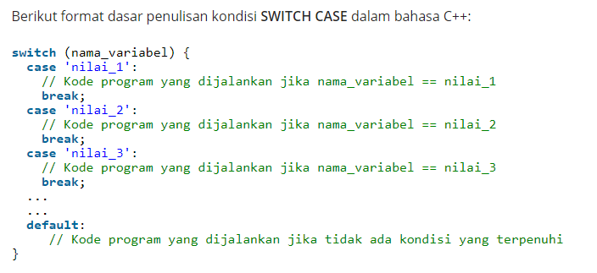

Slide 4
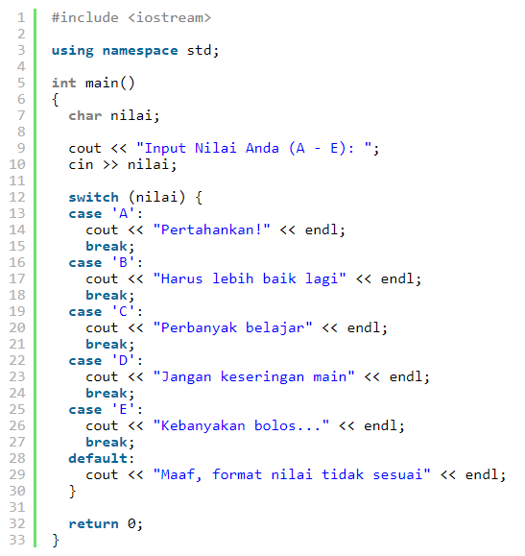
Contoh Kode Program SWITCH CASE Bahasa C++

Slide 5
